Slide 1

36–37. Szereplők és kapcsolataik
^{a piacgazdaságban}
A. Milyen erőforrásokat használnak a gazdaságok?
B. Hogyan működnek a gazdasági rendszerek?
C. Kik a piacgazdaság szereplői, és milyen kapcsolatban állnak egymással?
D. Mi az állam szerepe a piacgazdaságban?

Slide 2
36–37. Szereplők és kapcsolataik a piacgazdaságban
A. Milyen erőforrásokat használnak a gazdaságok?
^{A robotmunkás}
Peti osztályát meghívják az egyik nagy nyugati autógyár magyarországi üzemébe látogatásra. A hatalmas teremben egymás után készülnek az autók, de Petiéknek feltűnik, hogy milyen kevés munkással találkoztak. Az üzemvezető büszkén mondja: „Nagyon sok részfeladatot már robotok végeznek, teljesen automatikusan!” „Akkor az emberekre már nincs is szükség?” – kérdezi Peti. Ám az üzemvezető megnyugtatja, hogy nagyon sok olyan feladat van, amely emberi szaktudást igényel egy autó összeszerelése során.
Keress példát a háztartásban, amikor az emberi munkát géppel helyettesítjük!
Mit gondolsz, mikor éri meg géppel helyettesíteni az emberi munkát?
Írd össze, milyen termelési tényezőket használ az autógyár!
Milyen modern alkalmazási módjait láthatod a környezetedben a megújuló energiáknak?

Slide 3

36–37. Szereplők és kapcsolataik a piacgazdaságban
B. Hogyan működnek a gazdasági rendszerek?
^{A nyereménycsoki}
Évi osztálya jó eredményt ért el a földrajzi tanulmányi verseny területi döntőjében, továbbjutottak az országos döntőbe. Nagy volt az öröm, hiszen az iskolának először sikerült vennie ezt az akadályt. A csapatot felkészítő tanárnő meglepetés-fejtörővel készült az ünneplésre. Az osztály elé tett egy tábla csokoládét, és megkérdezte, hogyan osztanák el egymás között a nyereményt. Több vélemény is elhangzott: az kapja a csokit, aki a legtöbbet tette a versenyen, vagy aki a legéhesebb, vagy egyenlően osztozzanak rajta.
Tegyél javaslatot, hogyan osszák el a csokoládét! Indokold döntésedet!
Készíts táblázatot, amelyben összefoglalod egy-egy elosztási mód előnyeit és hátrányait!
Mozgósítsd földrajzi, történelmi ismereteidet: hol és hogyan működnek a tradicionális (hagyományos) gazdaságok?
^{Aki a legtöbbet tette?}
^{Sorsoljunk?}
^{Egyenlően?}
^{Döntsön a tanár?}
^{Licitáljunk?}
^{Verseny legyen?}
^{Aki szereti?}
^{Aki kapja, marja?}
^{Aki éhes?}
^{Adjuk el?}

Slide 4
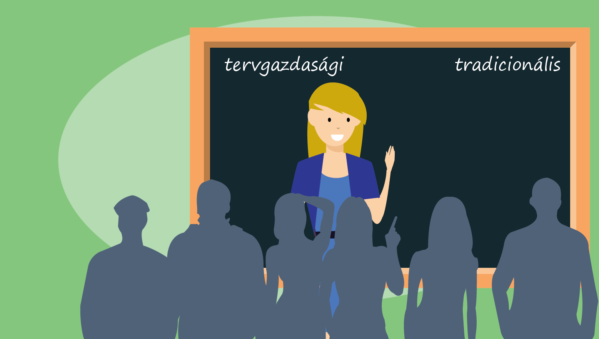
36–37. Szereplők és kapcsolataik a piacgazdaságban
C. Kik a piacgazdaság szereplői, és milyen kapcsolatban állnak egymással?
^{Piac, gazdaság, csoki}
Molnár Évi osztálya képtelen a csoki sorsáról döntésre jutni, ezért a tanárnő háziversenyt ír ki. A csokit az a diák kapja meg, aki a legtöbb olyan országot gyűjti össze, ahol terv­gazdaság működik, vagy amelyben tradicionális (hagyományos) gazdasági rendszer is található. Egyenlőség esetén az lesz a nyertes, aki részletesen be tudja mutatni, hogy egy általa választott ország gazdaságában milyen fontosabb szereplők vannak, és azok között milyen gazdasági, piaci kapcsolat alakult ki.
Indulj te is a versenyben, gyűjts minél több példát tervgazdasági rendszert, illetve tradicionális gazdasági rendszert működtető országra!

Slide 5
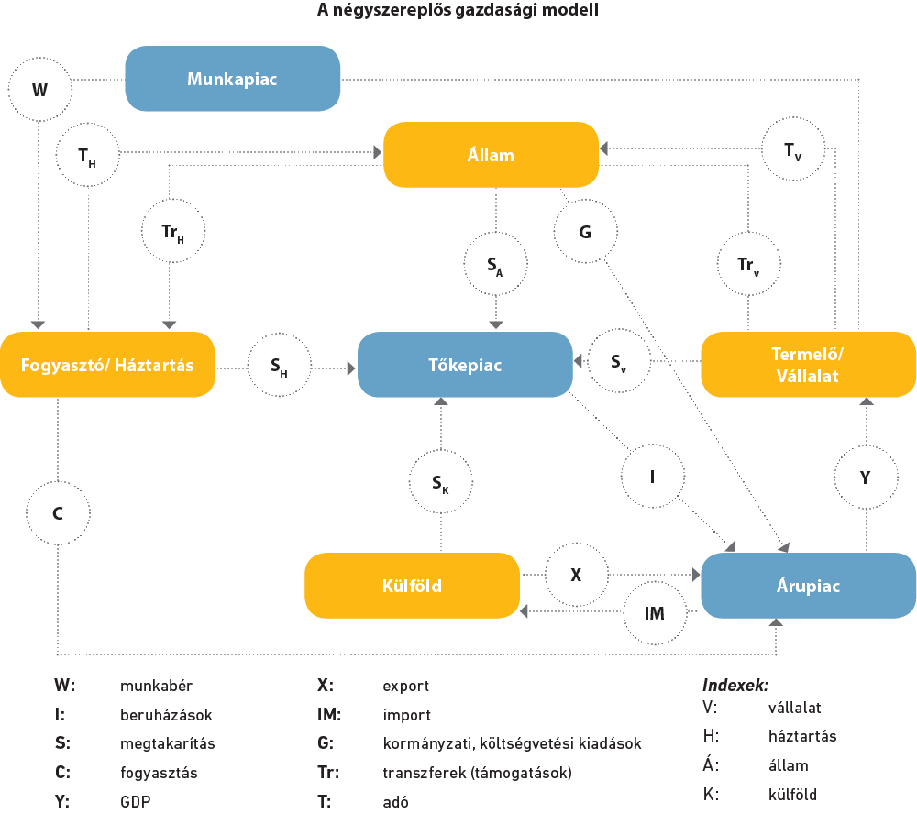
36–37. Szereplők és kapcsolataik a piacgazdaságban – C. Kik a piacgazdaság szereplői, és milyen kapcsolatban állnak egymással?
Helyezd el a gazdasági eseményeket a négyszereplős gazdasági modellben!
– Peti diákmunkát vállal, hétvégen-ként reklámújságot hord ki.
– A munkabéréből levonták a személyi jövedelemadót.
– Munkabére egy részét megtakarítja, és bankszámlájára helyezi.
– Bére egy részéből túracipőt vásárol.
– A hétvégén barátja családjával Szlovákiában túrázott, szállását és étkezését euróval fizette.
^{Gyűjtsd össze,} hányféle kapcsolatban állhatnak a belföldi háztartások egy külföldi gazdasággal!

Slide 6
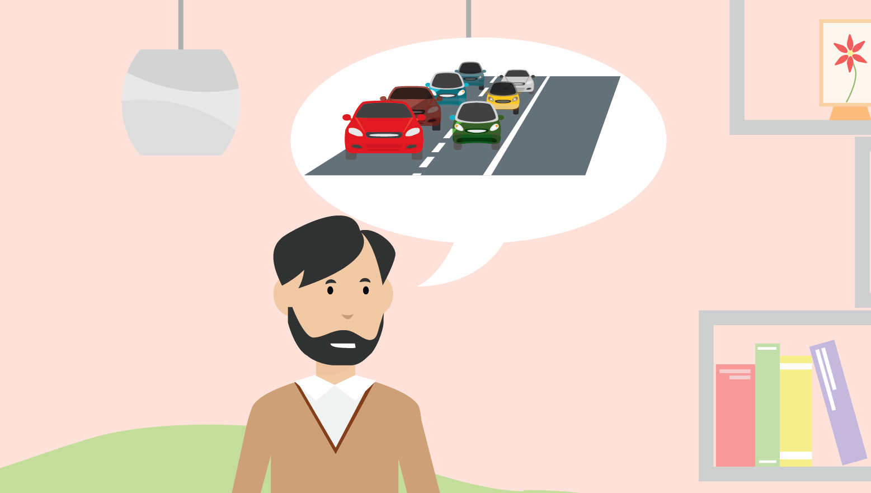
36–37. Szereplők és kapcsolataik a piacgazdaságban
D. Mi az állam szerepe a piacgazdaságban?
^{A dugó ára}
Molnár apuka egyre többször késik el reggelente a munkahelyéről, mivel a városba vezető főúton állandósultak a közlekedési dugók. Egyik nap örömmel olvassa a helyi városi lapban, hogy az önkormányzat azt tervezi, hogy állami támogatásból megépíti az elkerülő utat. A szomszédok közül viszont sokan azon az állásponton vannak, hogy állami segítség nélkül, a helyi érdekeket jobban figyelembe véve, önerőből kellene megoldania a városnak ezt a problémát.

Slide 7
36–37. Szereplők és kapcsolataik a piacgazdaságban
D. Mi az állam szerepe a piacgazdaságban?
Mi a véleményed? Mi szól a támogatás elfogadása mellett, illetve ellene?
Milyen forrásból építhetne egy város elkerülő utat? Gyűjts egyéb lehetőségeket, és mérd fel, hogy mennyire reális a megvalósítása!
Gondold végig, és keress példákat arra, hogy milyen okok miatt szükséges beavatkoznia az államnak a gazdaságok működésébe!
„Nem kell, hogy az állam atyáskodjon felettünk!” – „Az állam nélkül megbénulna az ország gazdasága.” Két nagy közgazdasági felfogás csap össze a két idézett gondolatban. Véleményed szerint kinek van igaza?

Slide 8
^{Összegzés}
^{A legfontosabb tudnivalók}

Slide 9
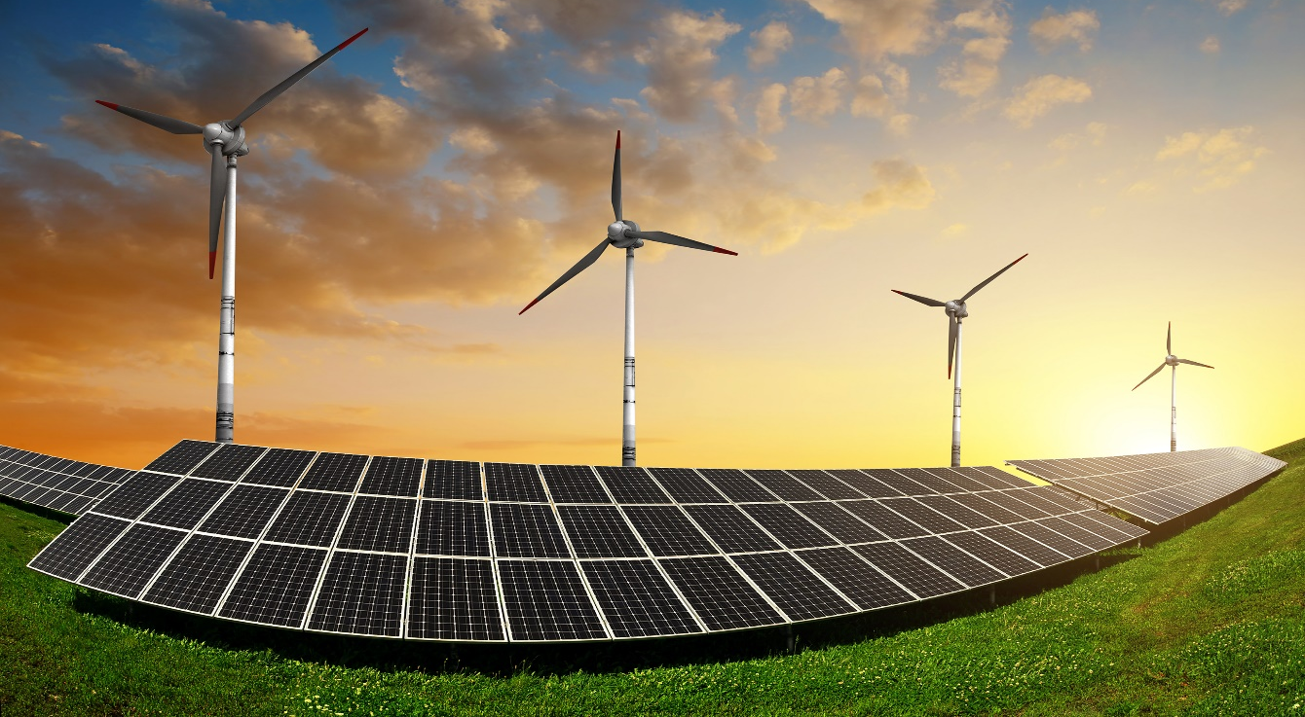
36–37. Szereplők és kapcsolataik a piacgazdaságban
A. Milyen erőforrásokat használnak a gazdaságok?
Az emberek megélhetésükhöz, szükségleteik kielégítéséhez erőforrásokat használnak fel. A családi erőforrások (munka, idő, jövedelem, vagyon) korlátozott mennyisége gazdálkodásra, tudatos tervezésre, felelős döntésre készteti a család tagjait.
Ugyanez figyelhető meg nagyobb gazdasági méretekben akár vállalatról, akár egy ország gazdaságáról (a makrogazdaságról) van szó, sőt kiterjesztve: az egész emberiség számára fontos kérdés, hogyan sáfárkodik felelősen
^{az erő­forrásokkal.}
A szükségletek ki­elé­gítésére előállított, megtermelt javakat termelési tényezőkkel, erőforrásokkal lehet előállítani. Az erőforrások eltérő mennyiségben és összetételben találhatók az egyes országokban, ezért különböző megoldások jöttek létre, hogy a szükségleteket kielégítsék.

Slide 10
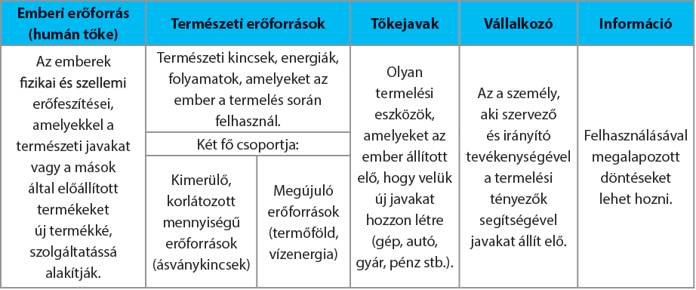
36–37. Szereplők és kapcsolataik a piacgazdaságban – A. Milyen erőforrásokat használnak a gazdaságok?
A termeléshez felhasznált erőforrások egyik napjainkban elterjedt csoportosítási módját az alábbi táblázat mutatja be:

Slide 11
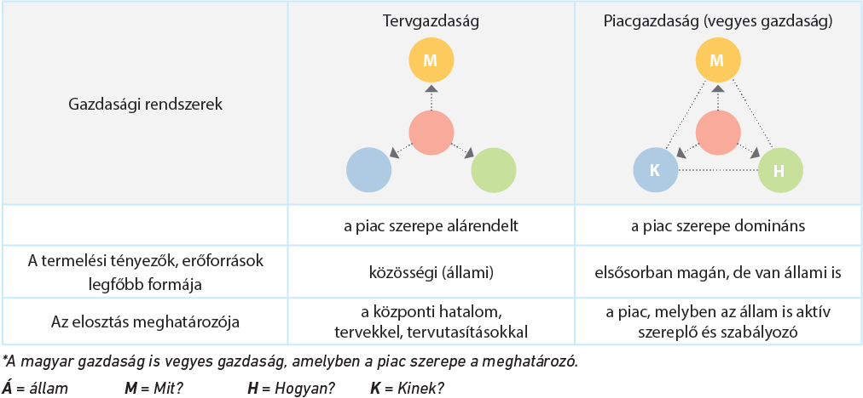
36–37. Szereplők és kapcsolataik a piacgazdaságban
B. Hogyan működnek a gazdasági rendszerek?
Az emberek nap mint nap számos olyan döntést hoznak, amely egyben gazdasági döntés is. Otthonról hozzanak szendvicset, vagy a büfében vegyék meg? Busszal menjenek iskolába vagy biciklivel?
Meg­vegyék-e a divatos dzsekit, vagy inkább rakják be a pénzüket a bankba? Keressenek-e munkát nyáron, vagy táborozni menjenek a barátaikkal?

Slide 12
36–37. Szereplők és kapcsolataik a piacgazdaságban - B Hogyan működnek a gazdasági rendszerek?
Az ilyen kérdésekre adott válaszok hatással vannak másokra is: a környezetre és a gazdaság többi szereplőjére. Az ő szempontjukból sem mindegy, hogy a büfében vásárolnak-e, és nyaralás közben ki és hol költi el a zsebpénzét. Ezek a döntések ugyanis összeadódnak, és együttesen egy nagy rendszert alkotnak, amelyet gazdaságnak hívnak.
A gazdaság az emberek (háztartások, családok és magánszemélyek), vállalatok, valamint intézmények (például állami szervezetek) közötti kapcsolatok összessége, folyamata és körforgása. Célja pedig az, hogy az emberek szükségleteit kielégítse. A termelést a rendelkezésre álló erőforrások, a technikai, technológiai fejlettség, valamint a társadalmi-gazdasági kapcsolatrendszer együttesen határozza meg.
^{Jó, ha tudod!}
A közgazdaságtan abból indul ki, hogy észszerű döntéseket hozunk, és azt vizsgálja, hogy ezek a döntések milyen eredményre vezetnek. A többi tudományhoz hasonlóan a közgazdaságtan is törvény-szerűségeket állapít meg, és sajátos fogalmakat, szakkifejezéseket használ. A világot leegyszerűsítve, de lényeges elemeit kiemelve modellekben elemzi. A modellek a valóságot tükrözik, ezen belül a lényeges szereplőket és a közöttük lévő kapcsolatot mutatják be.

Slide 13
36–37. Szereplők és kapcsolataik a piacgazdaságban – B. Hogyan működnek a gazdasági rendszerek?
Az erőforrások felhasználási módja – tehát a döntés arról, hogy mit, mennyit, hogyan termeljen a gazdaság és kinek a számára – különböző gazdasági rendszereket határoz meg. Vannak tradicionális, azaz hagyományokon nyugvó gazdaságok (például legeltető, nomád állattartás a félsivatagi sztyeppés területen), tervgazdasági rendszert alkalmazó országok és a piacnak főszerepet adó gazdaságok.
Napjainkban az országok többségében a piacgazdasági rendszer működik, de akadnak erős központi hatalommal működő, tervgazdasági rendszerű országok is. A piacgazdaságban döntő szerepe van a piacnak, de a modern gazdaságokban fontos szerepet tölt be az állam, ezért gyakran vegyes gazdaságnak is nevezik ezt a rendszert.

Slide 14
36–37. Szereplők és kapcsolataik a piacgazdaságban
C. Kik a piacgazdaság szereplői, és milyen kapcsolatban állnak egymással?
A gazdaság két nagyon fontos szereplője a fogyasztó (háztartások) és a termelő (vállalatok).
A háztartások általában a munkapiacon keresztül értékesítik munkavégző képességüket, amelyet a vállalatok a termelésben hasznosítanak. Ezért munkabért fizetnek, amelyet a háztartások felhasználnak: vásárolnak, adót fizetnek, esetleg megtakarítanak. A vállalatok az árupiacon értékesítik termékeiket, bevételeikből kifizetik költségeiket, adóznak, és meg is takaríthatnak.
A gazdasági körforgásban azonban más szereplők is vannak. Egyfelől az állam és az önkormányzatok, amelyek a jövedelmeket megadóztatva bevételhez jutnak, amelyet közösségi célokra, illetve szociális szempontok szerint elköltenek.

Slide 15
36–37. Szereplők és kapcsolataik a piacgazdaságban – C. Kik a piacgazdaság szereplői, és milyen kapcsolatban állnak egymással?
Másfelől egy ország gazdaságának keretei közül kilépve egy másik ország gazdaságával kerülünk kapcsolatba: áruk, szolgáltatások, munkaerő és tőke is mozoghat két ország gazdasága között.
A háztartások, vállalatok, állam és külföld kapcsolatát mutatja be az úgynevezett négyszereplős gazdasági modell, amelyben a szereplőket az áru-, munka- és tőkepiac kapcsolja össze. A kapcsolatokat jövedelemmozgásokkal jelölhetjük.
^{Jó, ha tudod!}
A négyszereplős gazdasági modell alkalmas arra is, hogy megmutassa egy adott gazdaság (ország) egy évi teljesítménye, a GDP-je mire használható fel:
Y (GDP) = C + I+ G + X–IM, tehát az éves teljesítmény fogyasztásra (C), beruházásokra (I), kormányzati vásárlásokra, exportra (X) és importra (IM) fordítható. Az exportbevételek növelik, az importra fordított összegek csökkentik az éves jövedelmet.

Slide 16
36–37. Szereplők és kapcsolataik a piacgazdaságban
D. Mi az állam szerepe a piacgazdaságban?
A gazdaság működtetésében az államnak kulcsszerepe van, amely nagyon szerteágazó: törvényeket alkot és tartat be, meghatározza és beszedi az adót, iskolákat, egészségügyi intézményeket, rendőrséget, katonaságot tart fenn, autópályát, hidat épít, erőforrásokat fordít a környezet védelmére.
Az állam sajátossága, hogy vevőként és eladóként is megjelenhet a piacon. Vannak ugyanis állami tulajdonú termelővállalatok, amelyek a tőkejavak piacán és a fogyasztási cikkek piacán vásárolnak. Az állam másik szerepe, hogy a képződött jövedelmeket újra elosztja. Adókat és járulékokat szed be a háztartásoktól és a vállalatoktól, és juttatásokat ad a háztartásoknak, illetve különféle támogatásokat nyújt egyes vállalkozásoknak. Ezeket az állami juttatásokat összefoglalóan állami transzfereknek nevezzük.

Slide 17
36–37. Szereplők és kapcsolataik
^{a piacgazdaságban}
Milyen erőforrásokat használnak a gazdaságok? Napjainkban a termeléshez felhasznált erőforrások egyik elterjedt csoportosítási módja a következő: emberi erőforrás, természeti erőforrások, tőkejavak, információ, vállalkozó.
Hogyan működnek a gazdasági rendszerek? Az erőforrások felhasználási módja, tehát a döntés arról, hogy mit (mennyit), hogyan termeljen a gazdaság és kinek a számára – különböző gazdasági rendszereket hoz létre. Vannak tradicionális, azaz hagyományokon nyugvó gazdaságok, tervgazdasági rendszert alkalmazó országok és a piacnak fő szerepet adó gazdaságok.

Slide 18
36–37. Szereplők és kapcsolataik
^{a piacgazdaságban}
Kik a piacgazdaság szereplői, és milyen kapcsolatban állnak egymással? A modern piacgazdaságok vegyes gazdaságok, amelyekben a háztartások, vállalatok, állam és külföld testesíti meg a szereplőket. Kapcsolatukat mutatja be az úgynevezett négyszereplős gazdasági modell, amelyben a szereplőket az áru-, munka- és tőkepiac kapcsolja össze.
Mi az állam szerepe a piacgazdaságban? Az állam aktív piaci szereplő, emellett döntéseket, szabályokat, törvényeket hoz, szervezeteket tart fenn és rendszereket működtet. Ehhez a gazdaságban képződő jövedelmeket újra elosztja: adókat szed, majd a befolyó pénzt közösségi célokat szolgálva, illetve szociális szempontok szerint használja fel.

